Slide 1





$$T_{L}$$
$$F_{wind}$$
$$S$$
$$l$$
$$δ$$

Slide 2
指令转角
舵机控制器
伺服功率放大器
直流伺服电动机
减速机构
输出转角
转速电流传感器
舵角位置传感器

Slide 3
舵回路
控制量
舵偏角指令
负载力矩
状态量
退化因素
电流
电压
转速
温度
电位器老化

Slide 4
启动程序
更新参数
参数初始化
更新输入量
运行Simulink模型
提取运行数据的时域指标
保存到Excel
输入量读取完毕
否
是

Slide 5
数据集
数据预处理
提取统计指标
有退化因素
相关性分析
退化偏差
性能基线模型
多元线性拟合
性能基线库
无退化因素

Slide 6
读入数据
数据降噪
去除粗差
数据平滑
预处理数据

Slide 7


























$$α,β,v$$
$$T_{L}$$
$$M_{δ}$$
$$C_{e}$$
$$δ^{∗}$$
$$U_{n}^{∗}$$
$$U_{i}^{∗}$$
$$U_{c}$$
$$I_{d}$$
$$T_{e}$$
$$U_{d}$$
+
APR
+
ASR
+
ACR
$$\frac{K_{s}}{T_{s}+1}$$
$$T_{effect}$$
-
$$\frac{1}{Ls+R}$$
$$C_{m}$$
$$\frac{1}{Js+C_{d}}$$
$$ω$$
$$\frac{1}{C_{w}s}$$
$$δ$$
-
-
-
+
$$δ$$
$$U_{i}$$
$$U_{n}$$
$$β$$
$$α$$
$${delay}_{effect}$$
$$add noise$$

Slide 8
相关性分析
相关性分析
更新参数
参数初始化
选定一个控制量，保持其他控制量不变
更新输入量
选定控制量所在列与状态量的统计指标做相关性分析
运行Simulink模型
提取运行数据的时域指标
保存到Excel
输入量读取完毕
否
是

Slide 9






$$Δφ,Δθ,Δψ$$
$$K_{p}$$
+
$$T_{wc}$$
+
$$T$$
$$Δω_{x},Δω_{y},Δω_{z}$$
$$K_{d}$$

Slide 10






















$$I_{e}$$
$$\frac{1}{C_{m}}$$
$$\frac{d}{{dt}_{e}}$$
$$×$$
$$Δn$$
$$U_{c}$$
$$I_{c}$$
$$n_{c}$$
$$I_{d}$$
$$J$$
$$\frac{1}{Js}$$
$$\frac{K_{n}/α}{T_{n}s+1}$$
$$\frac{K_{Σi}/β}{T_{Σi}s+1}$$
$$\frac{K_{s}}{T_{s}s+1}$$
$$\frac{R}{T_{m}s}$$
$$\frac{1}{C_{e}}$$
$$n_{o}$$
$$H_{Wc}$$
$$n_{o}$$
$$I_{f}$$
增益衰减
$$K_{𝕗}$$
$${kI}_{f}$$
摩擦增大

Slide 11














$$T_{c}$$
$$Δh_{wc}$$
$$a_{w}$$
$$n$$
$$h_{w}$$
S
D
轮系
U
飞轮模块
增益衰减
摩擦增大
转速
控制器
电流环
功率
放大器
$$H_{o1}$$
$$H_{c1}$$
飞轮1
飞轮
动力学
$$J_{W}$$
飞轮
动力学
飞轮2
$$H_{o2}$$
$$H_{c2}$$
飞轮3
$$H_{c3}$$
$$H_{o3}$$
$$H_{c4}$$
飞轮4
$$H_{o4}$$

Slide 12
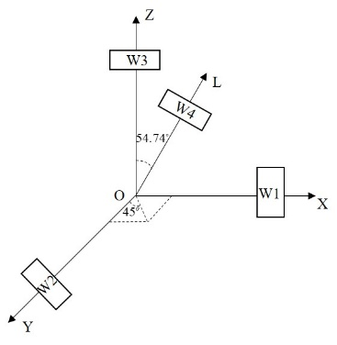








飞轮模块
增益衰减
摩擦增大
转速
控制器
电流环
功率
放大器
$$H_{o1}$$
$$H_{c1}$$
飞轮1
$$T_{c1}$$
$$T_{c2}$$
$$T_{c3}$$
$$T_{c4}$$
$$J_{W}$$
$$H_{o1}$$
$$H_{o2}$$
$$H_{o3}$$
$$H_{o4}$$
控制器
$$T_{c}$$
飞轮
动力学
飞轮
动力学
飞轮2
$$H_{o2}$$
$$H_{c2}$$
飞轮3
$$H_{c3}$$
$$H_{o3}$$
$$H_{c4}$$
飞轮4
$$H_{o4}$$

Slide 13
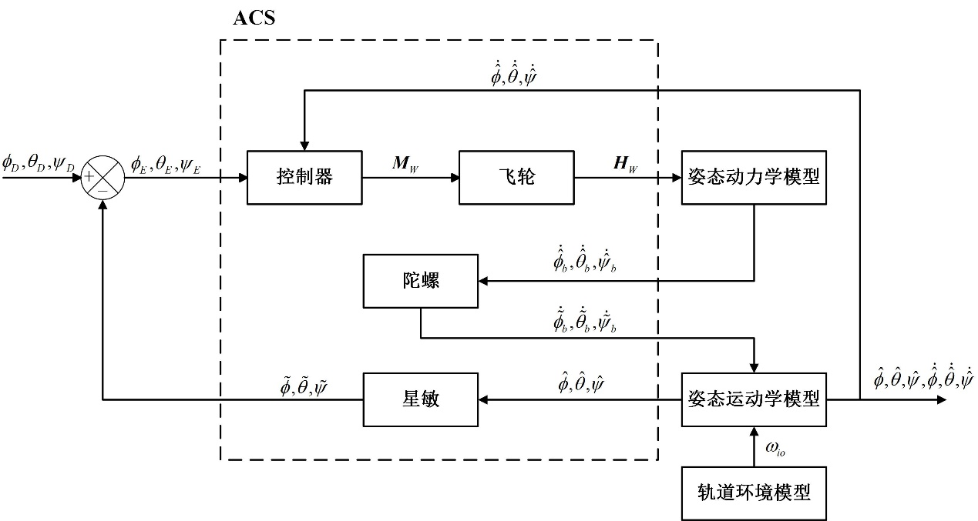

Slide 14





















飞轮模块
$$I_{e}$$
$$\frac{d}{{dt}_{e}}$$
$$M_{Wc}$$
$$×$$
$$\frac{1}{C_{m}}$$
分配
矩阵
和
飞轮
动力学
$$H_{Wo}$$
$$φ_{c},θ_{c},ψ_{c}$$
$$Δφ,Δθ,Δψ$$
$$Δn$$
$$U_{c}$$
$$I_{c}$$
控制器
$$n_{c}$$
$$I_{d}$$
$$J$$
$$\frac{d}{dt}$$
+
$$\frac{1}{Js}$$
$$\frac{K_{n}/α}{T_{n}s+1}$$
$$\frac{K_{Σi}/β}{T_{Σi}s+1}$$
$$\frac{K_{s}}{T_{s}s+1}$$
$$\frac{R}{T_{m}s}$$
$$\frac{1}{C_{e}}$$
-
$$n_{o}$$
$$H_{Wc}$$
$$n_{o}$$
$$I_{f}$$
$$M_{Wo}$$
增益衰减
$$K_{𝕗}$$
$${kI}_{f}$$
姿态动力学模型
摩擦增大
陀螺组件
$$ω_{x},ω_{y},ω_{z}$$
$$ω_{xT},ω_{yT},ω_{zT}$$
$$0,ω_{yT},ω_{zT}$$
恒值
$$ω_{xT}+kt,ω_{yT},ω_{zT}$$
漂移
$$ω_{xT}+square(t),ω_{yT},ω_{zT}$$
跳变
$$φ_{T},θ_{T},ψ_{T}$$
星敏组件
$$φ,θ,ψ$$
$$\dot{φ},\dot{θ},\dot{ψ}$$
姿态运动学模型
$$∫$$
$$0,θ_{T},ψ_{T}$$
$$ω_{io}$$
恒值
轨道动力学
$$φ_{T}+kt,θ_{T},ψ_{T}$$
漂移
$$S,T,W$$
$$φ_{T}+square(t),θ_{T},ψ_{T}$$
跳变
太阳光压摄动
地球非球形摄动
大气阻力摄动

Slide 15



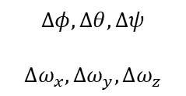











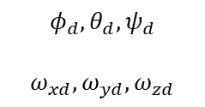






飞轮模块
太阳光压力矩
重力梯度力矩
增益衰减
飞轮卡死
$$n_{c}$$
转速
控制器
限幅
电流环
功率
放大器
限幅
飞轮1
$$J_{W}$$
$$h_{w1}$$
$$a_{w1}$$
$$∫$$
地磁力矩
气动力矩
$$n$$
$$T_{d}$$
$$φ_{d},θ_{d},ψ_{d}$$
$$ω_{xd},ω_{yd},ω_{zd}$$
$$Δφ,Δθ,Δψ$$
$$Δω_{x},Δω_{y},Δω_{z}$$
力矩到角动量指令
$$Δh_{wc}$$
$$h_{w}$$
角动量到力矩转换
$$T_{w}$$
PD控制器
$$T_{c}$$
$$K_{f1}$$
姿态动力学
模型
摩擦增大
飞轮2
$$J_{W}$$
$$h_{w2}$$
飞轮3
$$J_{W}$$
$$h_{w3}$$
$$ω_{x},ω_{y},ω_{z}$$
飞轮4
$$J_{W}$$
$$h_{w4}$$
滤波
$${\left(ω_{x},ω_{y},ω_{z}\right)}_{t}$$
陀螺组件
恒值
太阳光压摄动
轨道动力学
$$ω_{io}$$
故障注入
偏移
地球非球形摄动
漂移
大气阻力摄动
跳变
$${\left(φ,θ,ψ \right)}_{t}$$
星敏组件
$$φ,θ,ψ$$
姿态运动学
模型

Slide 16


陀螺组件
噪声
(高斯信号)
漂移故障
(斜坡信号)
$$ω_{x},ω_{y},ω_{z}$$
+
恒值故障
(常值信号)
$${\left(ω_{x},ω_{y},ω_{z}\right)}_{t}$$
跳变故障
(方波信号)
偏移故障
(阶跃信号)

Slide 17


星敏组件
噪声
(高斯信号)
漂移故障
(斜坡信号)
$$φ,θ,ψ$$
+
恒值故障
(常值信号)
$${\left(φ,θ,ψ \right)}_{1t}$$
跳变故障
(方波信号)
偏移故障
(阶跃信号)

Slide 18

太敏组件
噪声
(高斯信号)
漂移故障
(斜坡信号)
$$φ,θ,ψ$$
+
恒值故障
(常值信号)
$${\left(φ,θ,ψ \right)}_{1t}$$
跳变故障
(方波信号)
偏移故障
(阶跃信号)

Slide 19


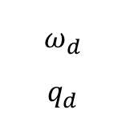



$$T_{d}$$
卫星本体
$$ω_{d}$$
$$q_{d}$$
$$ω_{e}$$
$$q_{e}$$
指令力矩$T_{e}$
动力学模型
运动学模型
控制器
分配
矩阵
执行器
-
动量轮
指令转速
量测转速
$$ω_{m}$$
陀螺仪
$$q_{m}$$
星敏感器

Slide 20
开始
读取健康运行数据
读取实时运行数据
归一化和张量化
归一化和张量化
划分训练集和测试集
加载模型参数
加载训练集
训练Transform模型
通过模型预测
对应的基线值
达到训练要求
保存模型参数
基线值与测量值做差得到残差
结束

Slide 21




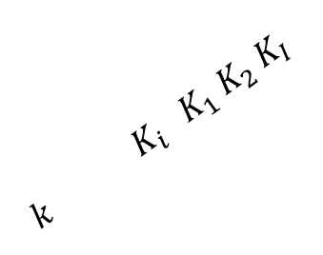











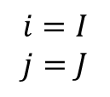

$$i=I$$
$$j=J$$
$$X_{1}$$
$$x_{1}(t)$$
$$x_{2}(t)$$
$$i=1$$
$$⋮$$
$$I$$
$$w$$
$⋮$
窗口长度$l$
$⋯$
$$x_{W_{I}}(t)$$
$$X_{i}$$
$⋮$
$⋯$
分块1
分块$W_{I}$
$$X_{I}$$
$$k K_{i} K_{1} K_{2} K_{I}$$
分块窗口
$$K_{I}$$
$$j=1,⋯,J$$

Slide 22
输出概率
归一化指数函数
全连接层
相加和层归一化
前馈网络层
相加和层归一化
相加和层归一化
前馈网络层
多头注意力层
相加和层归一化
相加和层归一化
掩码多头
注意力层
多头注意力层
位置编码层
位置编码层
输入词嵌入
输出词嵌入
输入
输出（右移）
编码器
解码器

Slide 23
Key1
Key2
Key3
Key4
F(Q,K)
F(Q,K)
F(Q,K)
F(Q,K)
Query
阶段1
注意力得分
s1
s2
s3
s4
类SoftMax()归一化
阶段2
权重系数
a1
a2
a3
a4
Attention Value
*
+
*
*
*
+
+
阶段3
Value1
Value2
Value3
Value4

Slide 24
线性转换
拼接
点积注意力机制
线性编码
线性编码
线性编码
Q
K
V

Slide 25
(0,0)
(1,0)
(1,1)
(2,0)
(2,1)
(2,2)
(2,3)
(3,0)
(3,1)
(3,2)
(3,3)
(3,4)
(3,5)
(3,6)
(3,7)

Slide 26
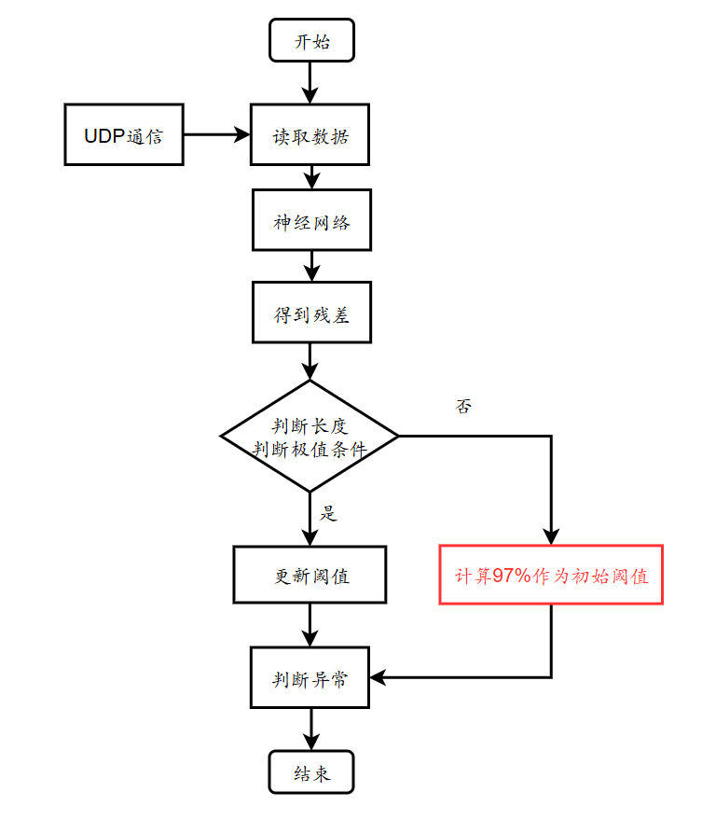

Slide 27


飞轮模块
太阳光压力矩
重力梯度力矩
增益衰减
飞轮卡死
$$n_{c}$$
转速
控制器
限幅
电流环
功率
放大器
限幅
飞轮1
$$J_{W}$$
$$h_{w1}$$
$$a_{w1}$$
$$∫$$
地磁力矩
气动力矩
$$n$$
$$T_{d}$$
$$φ_{d},θ_{d},ψ_{d}$$
$$ω_{xd},ω_{yd},ω_{zd}$$
$$Δφ,Δθ,Δψ$$
$$Δω_{x},Δω_{y},Δω_{z}$$
力矩到角动量指令
$$Δh_{wc}$$
$$h_{w}$$
角动量到力矩转换
$$T_{w}$$
PD控制器
$$T_{c}$$
$$K_{f1}$$
姿态动力学
模型
摩擦增大
飞轮2
$$J_{W}$$
$$h_{w2}$$
飞轮3
$$J_{W}$$
$$h_{w3}$$
$$ω_{x},ω_{y},ω_{z}$$
增益调度
飞轮4
$$J_{W}$$
$$h_{w4}$$
滤波
$${\left(ω_{x},ω_{y},ω_{z}\right)}_{t}$$
陀螺组件
恒值
太阳光压摄动
偏移
$$ω_{io}$$
故障注入
地球非球形摄动
轨道动力学
漂移
跳变
大气阻力摄动
$${\left(φ,θ,ψ \right)}_{1t}$$
噪声淹没
星敏组件
$$φ,θ,ψ$$
姿态运动学
模型
$${\left(φ,θ,ψ \right)}_{2t}$$
太敏组件

Slide 28









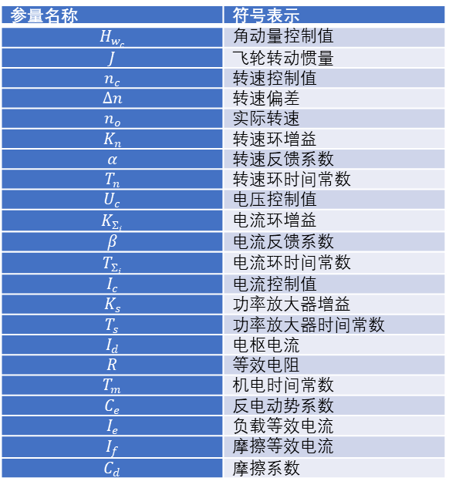






$$I_{e}$$
$$\frac{1}{T_{m}}$$
$$\frac{d}{{dt}_{e}}$$
$$×$$
$$Δn$$
$$U_{c}$$
$$I_{c}$$
$$n_{c}$$
$$I_{d}$$
$$J$$
$$\frac{1}{Js}$$
$$\frac{K_{n}/α}{T_{n}s+1}$$
$$\frac{K_{Σi}/β}{T_{Σi}s+1}$$
$$\frac{K_{s}}{T_{s}s+1}$$
$$\frac{R}{T_{m}s}$$
$$\frac{1}{C_{e}}$$
$$n_{o}$$
$$H_{Wc}$$
$$n_{o}$$
$$I_{f}$$
增益衰减
$$C_{d}$$
$${kI}_{f}$$
摩擦增大
参量名称 | 符号表示
$$H_{w_{c}}$$ | 角动量控制值
$$J$$ | 飞轮转动惯量
$$n_{c}$$ | 转速控制值
$$Δn$$ | 转速偏差
$$n_{o}$$ | 实际转速
$$K_{n}$$ | 转速环增益
$$α$$ | 转速反馈系数
$$T_{n}$$ | 转速环时间常数
$$U_{c}$$ | 电压控制值
$$K_{Σ_{i}}$$ | 电流环增益
$$β$$ | 电流反馈系数
$$T_{Σ_{i}}$$ | 电流环时间常数
$$I_{c}$$ | 电流控制值
$$K_{s}$$ | 功率放大器增益
$$T_{s}$$ | 功率放大器时间常数
$$I_{d}$$ | 电枢电流
$$R$$ | 等效电阻
$$T_{m}$$ | 机电时间常数
$$C_{e}$$ | 反电动势系数
$$I_{e}$$ | 负载等效电流
$$I_{f}$$ | 摩擦等效电流
$$C_{d}$$ | 摩擦系数
仅供参考，以《运动控制系统》为准

Slide 29
圆角六边形

Slide 30
























$$U_{n}^{∗}$$
$$U_{n1}^{∗}$$
$$U_{n}^{∗}$$
$$U_{n1}^{∗}$$
$$o$$
$$t$$
$$o$$
$$I_{d}$$
$$t1$$
$$t1$$
$$t$$
$$I_{d}$$
$$I_{dm}$$
$$I_{dm}$$
$$I_{dL}$$
$$I_{dL}$$
$$o$$
$$t1$$
$$t$$
$$o$$
$$n$$
$$t1$$
$$t$$
$$n$$
$$n^{∗}$$
$$n^{∗}$$
$$o$$
$$t$$
$$o$$
$$t1$$
$$t1$$
$$t$$

Slide 31










$$U_{n}^{∗}$$
$$U_{n1}^{∗}$$
$$U_{n}^{∗}$$
$$U_{n1}^{∗}$$
$$U_{n}^{∗}$$
$$U_{n1}^{∗}$$
$$o$$
$$t$$
$$o$$
$$t1$$
$$o$$
$$I_{d}$$
$$t1$$
$$t$$
$$t1$$
$$t$$
$$I_{d}$$
$$I_{d}$$
$$I_{dL}$$
$$I_{dL}$$
$$o$$
$$I_{dL}$$
$$t1$$
$$t$$
$$o$$
$$t1$$
$$t$$
$$o$$
$$t1$$
$$t$$
$$−I_{dm}$$
$$−I_{dm}$$
$$−I_{dm}$$
$$n$$
$$n$$
$$n$$
$$n^{∗}$$
$$n^{∗}$$
$$n^{∗}$$
$$o$$
$$t1$$
$$t$$
$$o$$
$$t1$$
$$t$$
$$o$$
$$t1$$
$$t$$

Slide 32







$$U_{n}^{∗}$$
$$+$$
$$K_{p}$$
$$K_{s}$$
$$U_{d}$$
$$−$$
$$α$$

Slide 33











$$U_{n}^{∗}$$
$$U_{n}^{∗}$$
$$U_{n2}^{∗}$$
$$U_{n2}^{∗}$$
$$U_{n1}^{∗}$$
$$U_{n1}^{∗}$$
$$o$$
$$t$$
$$o$$
$$I_{d}$$
$$t1$$
$$I_{d}$$
$$t1$$
$$t$$
$$I_{dm}$$
$$I_{dm}$$
$$I_{dL2}$$
$$I_{dL2}$$
$$I_{dL1}$$
$$I_{dL1}$$
$$o$$
$$t1$$
$$t$$
$$o$$
$$t1$$
$$n$$
$$t$$
$$n$$
$$n_{2}$$
$$n_{2}$$
$$n_{1}$$
$$n_{1}$$
$$o$$
$$t$$
$$o$$
$$t$$
$$t1$$
$$t1$$

Slide 34








$$U_{n}^{∗}$$
$$U_{n1}^{∗}$$
$$U_{n}^{∗}$$
$$U_{n1}^{∗}$$
$$o$$
$$t$$
$$o$$
$$t1$$
$$t$$
$$I_{d}$$
$$t1$$
$$I_{dL1}$$
$$I_{d}$$
$$I_{dL2}$$
$$I_{dL1}$$
$$I_{dL2}$$
$$o$$
$$t1$$
$$t$$
$$o$$
$$t1$$
$$t$$
$$−I_{dm}$$
$$−I_{dm}$$
$$n$$
$$n$$
$$n_{1}$$
$$n_{1}$$
$$n_{2}$$
$$n_{2}$$
$$o$$
$$t1$$
$$t$$
$$o$$
$$t1$$
$$t$$

Slide 35
九连框
圆角六边形

Slide 36
调节器
模拟
调节器
编码器
多路
复用器
并/串
数字
合成器
程序
控制器
同位码产生器
调制器发射机
遥控端
遥控、遥调指令
被遥控端
遥测、遥信指令

Slide 37
控制端
被控端
记录器显示器
反变换器
遥测信道
变换器
传感器
被控对象
计算机指令发生器
变换器
遥控信道
反变换器
执行器
被控对象

Slide 38
控制端
被控端
记录器显示器
反变换器
遥测信道
变换器
传感器
被控对象
计算机指令发生器
变换器
遥控信道
反变换器
执行器
被控对象
传感器
分路编码器
变换器
发射机
接收机
分路译码器
记录器
数据处理器
测量参数
遥测存储记录重放器
无线通道
显示器

Slide 39
环境
训练输入
监督学习
训练标签
输入
模型
输出

Slide 40
动作
智能体
奖励
环境
观测

Slide 43
数据清洗与协同
提高数据质量和协同性
去噪声
减少复杂工况下的干扰
预处理体系
数据降维
保留特征，减少冗余
数据增强
扩充数据，增强泛化性

Slide 44
科技感配色
深海蓝：RGB(0, 90, 173)
数据红：RGB(213, 43, 30)
石墨灰：RGB(89, 89, 89)
理性紫：RGB(117, 80, 123)
信号黄：RGB(255, 195, 0)
自然主题配色
森林绿：RGB(34, 136, 85)
大地棕：RGB(140, 109, 49)
天空蓝：RGB(103, 172, 211)
岩石灰：RGB(128, 128, 128)
阳光橙：RGB(245, 131, 31)
传统学术配色
牛津蓝：RGB(0, 33, 71)
学术红：RGB(183, 18, 52)
经典金：RGB(179, 151, 0)
象牙白：RGB(245, 245, 245)
柔和对比配色
雾霾蓝：RGB(147, 181, 207)
珊瑚粉：RGB(255, 127, 127)
浅灰绿：RGB(178, 186, 155)
香槟金：RGB(240, 214, 177)
高对比度配色
活力橙：RGB(255, 121, 0)
电子蓝：RGB(0, 153, 255)
警示黄：RGB(255, 222, 0)
极简黑：RGB(45, 45, 45)
冷色调方案
冰川蓝：RGB(82, 183, 210)
钢灰：RGB(96, 125, 139)
深空蓝：RGB(25, 55, 109)
薄荷绿：RGB(104, 194, 163)
暖色调方案
砖红：RGB(191, 85, 50)
琥珀黄：RGB(255, 179, 0)
咖啡棕：RGB(112, 83, 53)
陶土橙：RGB(200, 95, 66)

Slide 45
机载武器系统故障
…
火控系统故障
悬挂发射系统故障
弹药故障
…
…
…
目标探测与识别设备故障
火控计算机故障
挂架等机械部件故障
武器
接口系统故障
发动机故障
…
…
制导系统故障
雷达故障
红外探测故障
电源故障
外部设备故障
激光传感器故障
主机故障

Slide 48


Slide 53
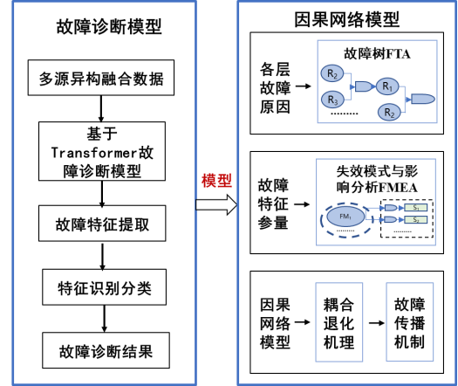
多头注意力机制

Slide 54
输出预测
特征全连接
全连接层
编码器
解码器
多头稀疏
自注意力层
多头注意力机制
掩码多头
稀疏自注意力层
多头稀疏
自注意力层
输入
输入
位置编码
位置编码

Slide 55
多模态数据融合
混合生成范式
核心架构分层
支持CAD模型
物理约束扩散模型
支持CFD网格
符号回归增强VAE
传感器时序数据
多尺度GAN
实现物理场联合嵌入
结合遗传算法发现规律
可微分仿真器
逆问题求解器

Slide 56

九连框
AI Application
111
Web Services
Database
Local Files

Slide 57
控制信号
姿态控制分系统
负载功率
供配电分系统
控制信号
飞轮模块
太阳电池阵
母线电压管理
敏感器
卫星姿态
供电
蓄电池组
充放电调节器
参量数据（姿态角、飞轮转速……）
供电
参量数据（母线电压、蓄电池容量……）
遥测分系统
传感器数据
编码+调制+发射
遥测数据
接收+解调+解码

Slide 58






轨道动力学
轨道初始值
$$\begin{aligned}\left\{\begin{aligned}\frac{da}{dt}&=\frac{2}{n\sqrt{1−e^{2}}}\left(Se\sin{f}+T\frac{p}{r}\right) \\ \frac{de}{dt}&=\frac{\sqrt{1−e^{2}}}{na}\left[S\sin{f}+T\left(\cos{E}+\cos{f}\right)\right] \\ \frac{dΩ}{dt}&=\frac{Wr \sin{u}}{na^{2}\sqrt{1−e^{2 }}\sin{i}} \\ \frac{dw}{dt}&=\frac{\sqrt{1−e^{2}}}{nae}\left[T\sin{f}\left(1+\frac{r}{p}\right)−Scos f\right]−\frac{dΩ}{dt}\cos{i} \\ \frac{di}{dt}&=\frac{Wr cosu}{na^{2}\sqrt{1−e^{2}}} \\ \frac{dM}{dt}&=n−\frac{1}{nae}\left\{S\left[\frac{2re}{a}−\left(1−e^{2}\right)\cos{f}\right]+T\sin{f}\left[\left(1−e^{2}\right)+\frac{r}{a}\right]\right\}\end{aligned}\right. \# \end{aligned}$$
坐标系转换
轨道半长轴
轨道倾角
$$a,i,e,$$
$$Ω,ω,M$$
$$ω_{i}$$
轨道坐标系$→$本体坐标系
轨道偏心率
升交点赤经
近地点幅角
平近地点角
$$ω_{io}$$
卫星姿态运动/动力学模型
$$S,$$
$$T,$$
$$W$$
太阳光压摄动
大气阻力摄动
地球非球形摄动
轨道环境摄动

Slide 59
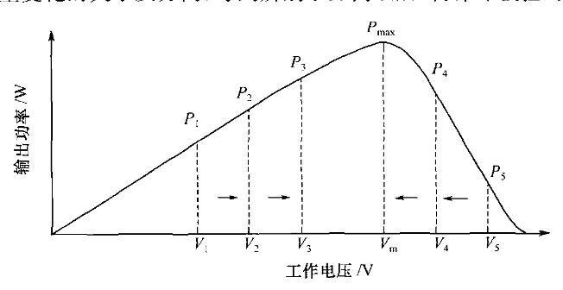
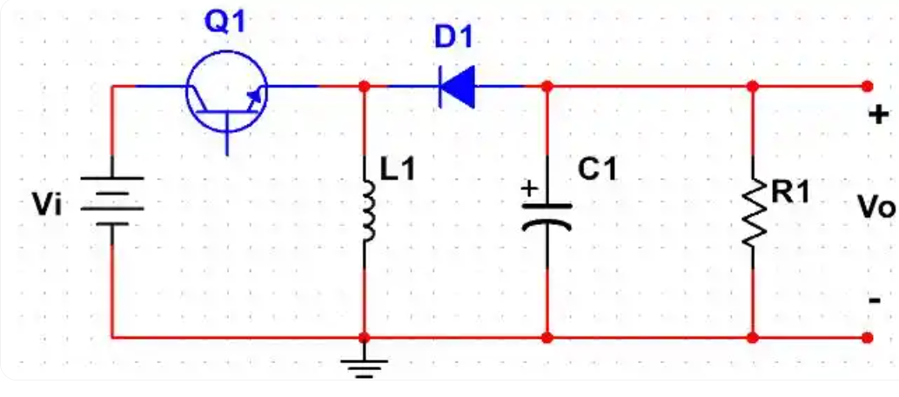








充电调节器
$$I_{d}$$
蓄电池组
峰值功率跟踪器
$$D$$
串联开关调节器
$$V_{bus}$$
$$I_{d}$$
$V_{solar}$, $P_{solar}$
$$V_{solar}$$
$$I_{d}$$
负载模拟
$$I_{d}$$
放电调节器
太阳电池阵

Slide 60









轨道六根数
轨道扰动
雅可比矩阵
轨道摄动方程
轨道六根数偏差
位速矢量误差
轨道控制器
任务场景选择
$$\frac{d∗}{dt}=f(∗,F)$$
$$da,de,di,$$
$$dΩ,dω$$
$$\frac{dr}{dt},\frac{dv}{dt}$$
$$ΔV$$
$$S,T,W$$
0:轨道维持
1:轨道转移
0:脉冲推力
1:连续推力
轨道推进器
推力输出
$$F_{c}$$
推力分配
$$F$$
$$F_{actual}$$
推力计算
推力类型选择
$$I_{sp},Δt,F$$
燃料计算

Slide 61
CAM局部可解释性分析
CNN通道数修剪
故障诊断模型构建
SHAP全局可解释性分析
输入变量时空权重
模型结构改良

Slide 62
模型APoZ指标评价
CNN通道数修剪
故障诊断模型
模型权重L2正则
输入变量时空权重
模型总体结构稀疏化

Slide 63
Train Connectivity
使用L2正则化
Prune Connections
将低于阈值的
权重参数删除
Train Weights
反复迭代，直到
模型精度达标

Slide 64
理论层面
原因构念
命题
结果构念
结构效度
外部效度
结构效度
自变量
假设
因变量
内部效度
实践层面
结论效度

Slide 65
开始
参数初始化
记录数据
运动学更新
设定目标点
记录数据
创建滑翔弹对象
是否满足窗口长度：
24
否
设置仿真参数
是
预测
(4个步长更新)
已训练模型
是否满足停止条件：
高度<=10 或
仿真时间结束
否
计算误差
是
更新检测阈值
保存数据
画图
开始

Slide 66












$$R_{f}$$
$$p+\frac{∂p}{∂x}dx$$
$$p$$
$$p_{1}$$
$$q_{1}$$
$$p_{2}$$
$$q_{2}$$
$$x$$
$$dx$$
$$L$$
$$x=0$$
$$x=L$$

Slide 67






















$$U(s)$$
$$+$$
$$ΔU(s)$$
$$k_{p}+\frac{1}{k_{i}s}$$
$$I(s)$$
$$X_{e}(s)$$
$$F(s)$$
$$k_{a}$$
$$k_{e}$$
$$k_{c}$$
$$−$$
$$\frac{1}{m_{1}s^{2}+B_{1}s+k_{1}}$$
$$X(s)$$
$$Q(s)$$
$$\frac{1}{\frac{V}{E}s+C_{L}}$$
$$P_{s}(s)$$
$$+$$
$$k_{q}$$
$$+$$
$$\frac{1}{A^{2}}$$
$$m_{2}s+B_{3}k_{d}+\frac{k_{m}}{s}$$
$$k_{d}$$

Slide 68

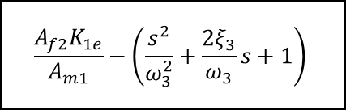




















$${α_{0}K}_{py}$$
$$−$$
$$\frac{1/K_{sy}}{\frac{s^{2}}{ω_{m}^{2}}+\frac{2ξ_{m}}{ω_{m}}+1}$$
$$u_{i}$$
$$\frac{K_{u}K_{I}}{R}$$
$$+$$
$$K_{f2}$$
$$Q_{s}−Q_{f}$$
$$\frac{\frac{K_{Q2}}{K_{1e}}\frac{A_{m1}}{K_{c2e}}}{\frac{s^{2}}{ω_{m1}^{2}}+\frac{2ξ_{m1}^{′}}{ω_{m1}}+1}$$
$$+$$
$$\frac{\frac{1}{K_{c1e}}}{1+\frac{s}{ω_{s}}}$$
$$−$$
$$F_{1}$$
$$\frac{1}{K_{2e}}$$
$$y_{f}$$
$$x_{m}$$
$$K_{3}\left(\frac{s^{2}}{ω_{3}^{2}}+\frac{2ξ_{3}}{ω_{3}}s+1\right)$$
$$−$$
$$P_{1}$$
$$+$$
$$\frac{A_{f2}K_{1e}}{A_{m1}}−\left(\frac{s^{2}}{ω_{3}^{2}}+\frac{2ξ_{3}}{ω_{3}}s+1\right)$$
$$A_{f2}$$

Slide 69


油源系统
输入
$$+$$
伺服阀
油缸/液压马达
负载
输出
控制器、驱动放大器
$$−$$
反馈传感器

Slide 70

























$$A_{1}$$
$$−$$
$$k_{qx1}$$
$$+$$
$$\frac{A_{1}}{k_{qp1}+V_{1}s/β_{e}}$$
$$U_{I}$$
$$u_{s}$$
$$I_{s}$$
$$+$$
$$\frac{1}{m_{t}s+B_{t}}$$
$$x_{t}$$
$$k_{A}$$
$$G_{sv}(s)$$
$$x_{v}$$
$$F_{L}$$
$$\frac{1}{s}$$
$$+$$
$$−$$
$$k_{qx2}$$
$$−$$
$$\frac{A_{2}}{k_{qp2}+V_{2}s/β_{e}}$$
$$−$$
$$+$$
$$A_{2}$$
$$k_{d}$$

Slide 71











$$A_{L}$$
$$−$$
$$+$$
$$U_{I}$$
$$u_{s}$$
$$I_{s}$$
$$x_{v}$$
$$+$$
$$\frac{A_{L}}{k_{qp}+C_{p}+V_{L}s/4β_{e}}$$
$$\frac{1}{m_{t}s+B_{t}}$$
$$\frac{1}{s}$$
$$x_{t}$$
$$k_{A}$$
$$G_{sv}(s)$$
$$k_{qx}$$
$$+$$
$$−$$
$$F_{L}$$
$$−$$
$$k_{d}$$

Slide 72





$$D_{m}$$
$$−$$
$$+$$
$$U_{I}$$
$$u_{s}$$
$$I_{s}$$
$$x_{v}$$
$$+$$
$$\frac{D_{m}}{k_{qp}+C_{p}+V_{L}s/4β_{e}}$$
$$\frac{1}{J_{m}s+B_{m}}$$
$$\frac{1}{s}$$
$$θ_{m}$$
$$k_{A}$$
$$G_{sv}(s)$$
$$k_{qx}$$
$$+$$
$$−$$
$$T_{m}$$
$$−$$
$$k_{d}$$

Slide 73









$$A_{L}$$
$$−$$
$$+$$
$$U_{I}$$
$$u_{s}$$
$$θ_{p}$$
$$\frac{k_{dp}n_{p}D_{p}}{2π}$$
$$+$$
$$\frac{A_{L}}{C_{pp}+C_{p}+V_{L}s/4β_{e}}$$
$$\frac{1}{m_{t}s+B_{t}}$$
$$\frac{1}{s}$$
$$x_{t}$$
$$k_{pA}$$
$$G_{sp}(s)$$
$$+$$
$$−$$
$$F_{L}$$
$$−$$
$$k_{d}$$

Slide 74










$$D_{m}$$
$$−$$
$$+$$
$$U_{I}$$
$$u_{s}$$
$$θ_{p}$$
$$\frac{k_{dp}n_{p}D_{p}}{2π}$$
$$+$$
$$\frac{D_{m}}{C_{pp}+C_{pm}+V_{L}s/4β_{e}}$$
$$\frac{1}{J_{m}s+B_{m}}$$
$$\frac{1}{s}$$
$$θ_{m}$$
$$k_{pA}$$
$$G_{sp}(s)$$
$$+$$
$$−$$
$$T_{m}$$
$$−$$
$$k_{mθ}$$

Slide 75















$$\frac{k_{qp}+C_{p}+V_{L}s/(4β_{e})}{A_{L}^{2}}$$
$$−$$
$$U_{I}$$
$$u_{s}$$
$$I_{s}$$
$$x_{v}$$
$$+$$
$$\frac{1}{s^{2}/ω_{n}^{2}+2ξ_{n}s/ω_{n}+1}$$
$$\frac{1}{s}$$
$$x_{t}$$
$$k_{A}$$
$$G_{sv}(s)$$
$$\frac{k_{qx}}{A_{L}}$$
$$+$$
$$−$$
$$k_{d}$$

Slide 76






$$F(v)$$
最大静摩擦$F_{s}$
①
②
③
黏性摩擦
库仑摩擦$F_{e}$
④
$$v_{s}$$
$$v_{c}$$
$$v$$
①
静摩擦区
②
边界润滑区
③
部分液体润滑区
④
液体润滑区

Slide 77

液压弹簧K
负载
$$V$$
黏性阻尼B

Slide 78






摩擦力$F(v)$
摩擦力$F(v)$
速度$v$
速度$v$
库仑摩擦
库仑+黏性摩擦
摩擦力$F(v)$
摩擦力$F(v)$
速度$v$
速度$v$
静摩擦+库仑+黏性摩擦
静摩擦+库仑+黏性摩擦+Stribeck摩擦

Slide 79
M
电动机
摆动油缸
压力开关
单输出杆液压缸
锥阀
比例/伺服电磁铁
三位四通方向控制阀 （先导级电气控制）
（主级液压控制）
（外部先导供油）
（弹簧复位）
双向液压定量泵
弹簧式蓄能器
往复阀
双输出杆液压缸
三位五通阀
集成电子器件
带缓冲的液压缸
气液增压缸
二位四通阀
截止阀
双向液压马达
气压式蓄能器
分流器
带磁环的液压缸
外部供油的 电液先导控制机构
热交换器
单向节流阀
离合器
单作用液压缸
过滤器
溢流阀
单向阀

Slide 80
压力表
流量计
压差表
温度表
液位指示器
流量指示器

